Slide 1
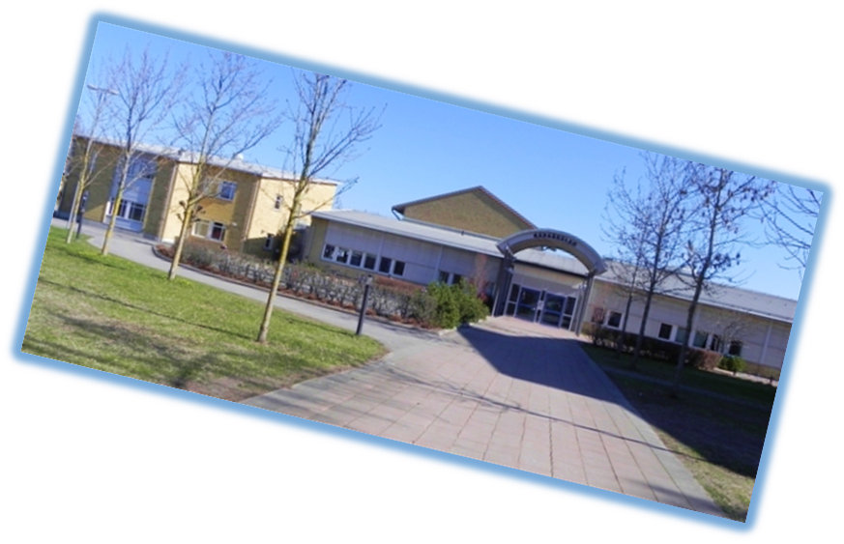
Rådaskolan
Måluppfyllelse
2020 - 2021

Slide 2
Vårtermin | 2021
Årskurs 9 Vt. Jmf årskullar | 2011 | 2012 | 2013 | 2014 | 2015 | 2016 | 2017 | 2018 | 2019. | 2020 | 2021
Helt saknar betyg | 0% | 1% | 1% | 0% | 0% | 1% | 0% | 0% | 1% | 1% | 1%
Betyg i alla ämnen | 59% | 61% | 79% | 80% | 80% | 68% | 63% | 65% | 61% | 67% | 64%
Betyg i svenska | 79% | 87% | 96% | 96% | 97% | 90% | 94% | 92% | 91% | 89% | 96%
svenska som andra språk |  |  |  |  |  |  |  |  |  |  | 93%
Betyg i engelska | 75% | 87% | 91% | 93% | 93% | 82% | 96% | 92% | 84% | 82% | 89%
Betyg i matematik | 71% | 80% | 91% | 85% | 84% | 80% | 87% | 87% | 90% | 90% | 94%
Meritpoäng | 181 | 181 | 208 | 208 | 219 | 195 | 211. | 200 | 218 | 210 | 210
Når betyg för något nationellt | 78 | 78 | 85 | 84 | 84 | 76 | 74% | 86% | 80% | 81% | 85,2%
gymnasieprogram

Slide 3
Analys av måluppfyllelsen åk 9
Totalt 81 elever som gick i åk 9.
Antalet elever med fullständiga betyg påverkas av anpassad studiegång.
Gymnasiebehörighet 85,2 %. (En elev = 1,2%,)
Stor omsättning av elever. Under dessa tre år har det kommit eller slutat 22 elever i klasserna. (sista åren minskad omsättning)
Meritpoängen ökar i ordinarie klass från åk 7 till åk 9.
Matematik, SVA och Engelska satsning har gett resultat
Flickor har bättre betyg men skillnaderna minskar.
Individuella planer ökar måluppfyllelsen
Några elever som saknar många betyg – motiverings problematik/frånvaro.
Stipendie 300 klubben 9 st.

Slide 4
Åtgärder Skolverket. Handledning och utbildnings insatser
Rektor och ledningsgrupp
Utveckla en skola med en drifts- och utvecklingsorganisation kopplat till kollegialt lärande och systematiskt kvalitetsarbete.
Process ledare
Utveckla ett hållbart kollegialt lärande som en naturlig del av skolans organisation och förutsättning för skolans förbättringskapacitet.
Medarbetare
Utveckla ett hållbart kollegialt lärande som kan bidra till att utveckla undervisningskvalitén inom skolan.

Slide 5
Åtgärder forts
Positiva krav och förväntningar på alla
Tydlig målsättning och återkoppling i sitt lärarande
Individuella planer – mot gymnasiebehörighet
Fortsatt satsning på studiestöd o lovskola
Utökad satsning på språkvalet sva/engelska
Uppföljning av närvaro och måluppfyllelse över tid
Flexibla stödinsatser - Utveckla individuella stöd
Pedagogiska konferenser: ledarskapet, kollegialt lärande
Elevmedverkan – ”grupper” som utvecklar skolan.
Vaksamhet då många saknar betyg från åk 6!

Slide 6
Mål 2020 - 2021
Alla barn och elever ska ges bättre
förutsättningar att utvecklas mot en högre
måluppfyllelse och att likvärdigheten ska
öka mellan flickor och pojkar.
Högre gymnasiebehörighet
Högre meritvärde

Slide 7
Frågor?
Vi har engagerade och intresserade lärare.
Bra förutsättningar med lokaler, utrustning och material.
samt HÄRLIGA UNGDOMAR!

